Slide 1
Soria
Mayo 2022
FEEDBACK CONSTRUCTIVO

Slide 2
Hoja de Ruta
1.- Introducción. Presentación
2.- Comunicación. La clave
3.- Feedback o Retroalimentación.
Tipos de Feedback.
Feedback efectivo y constructivo.
Técnicas de feedback
4.-Feedback Emocional
Inteligencia Emocional.
5.- Equipos de Trabajo.
Equipo vs Grupo.
Disfunciones de los Equipos.
6.- Herramientas para dar feeback
Motivación.
Comedia.
Toxinas en la comunicación.
Estatus – Arquetipos.

Slide 3
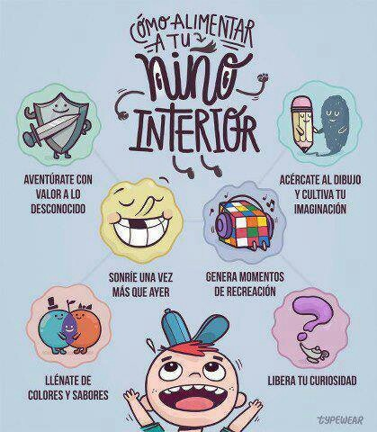
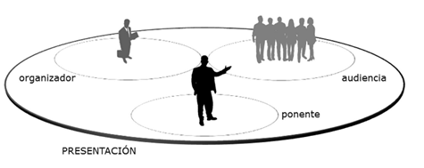
Presentación

Slide 4
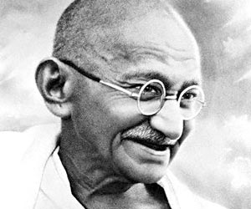
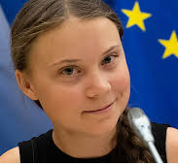
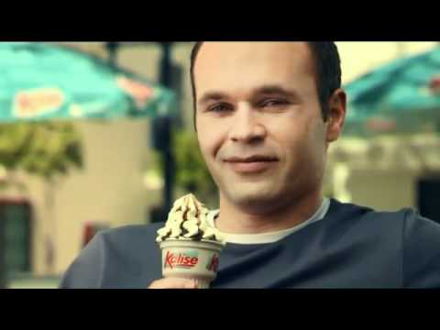
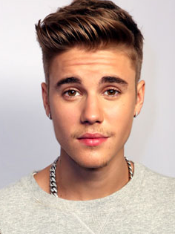
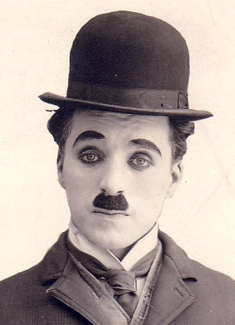
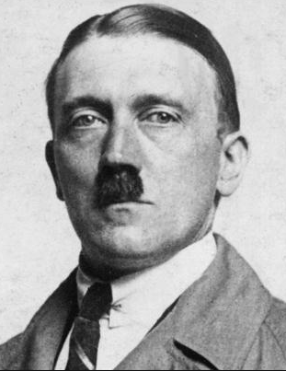
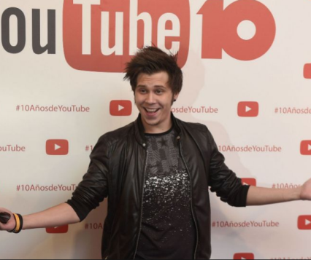
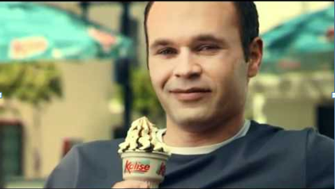
1.- Comunicación
¿Qué es?
Grandes comunicadores
Teoría del Discurso. Oratoria:
Tipo de interlocutor
Imagen, impresión
Comunicación no verbal
Se novedoso
Estructura
Tipos de abridores
Distancias cortas
¿Qué ves…?

Slide 5
Comunicación - Atención

Slide 6
Comunicación
Y ahora… ¿Conejo o Pato?

Slide 7
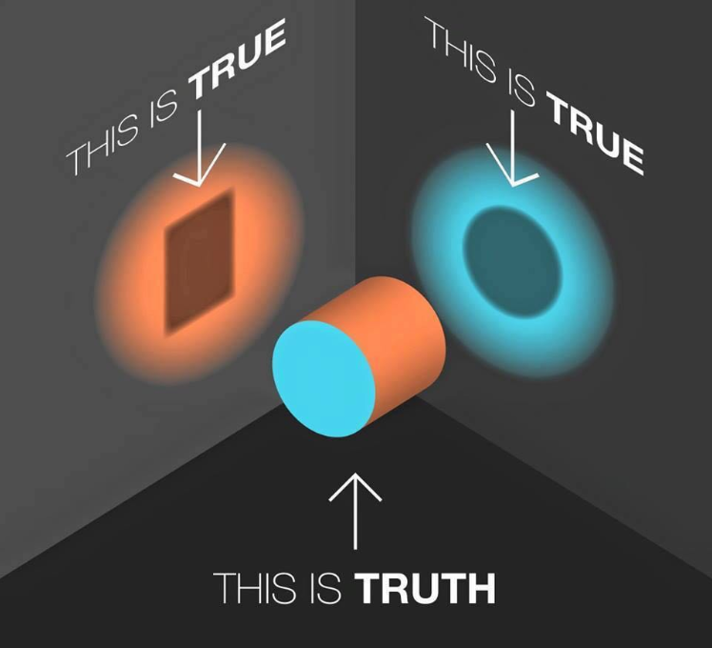
Comunicación - Discusión

Slide 8
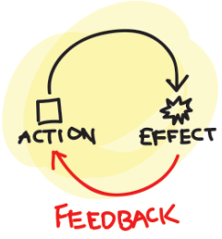
Feedback o Retroalimentación
¿Qué es?
Retorno de parte de la energía o de la información de salida de un circuito o un sistema a su entrada.
Dar feedback es informar a una persona de sus actitudes y comportamientos de forma puntual, objetiva y precisa.

Slide 9
Feedback o Retroalimentación
b) ¿Para qué sirve?
Identificar puntos fuertes. Potencia el talento.
Señalar áreas de mejora para mejorar el desempeño.
Descubrir y mostrar oportunidades de desarrollo.
Motivar. Elogiar. Reconocer. Apoyar.
Gestionar y manejar adecuadamente situaciones conflictivas.
Mejorar la relaciones interpersonales.
Comunicar y ajustar nuestras expectativas en el ámbito personal, familiar, educativo, laboral, etc.
Fomentar la toma de conciencia para el aprendizaje, el autoconocimiento y la autocrítica
Comunicar estándares de logro o establecer objetivos.

Slide 10
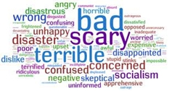
Tipos de Feedback
Feedback Positivo
Incrementa el comportamiento deseado
Feedback adulador. Desorientador.
Feedback Constructivo
Enseñar, explicar, aclarar.
Herramienta de trabajo.
Reduce comportamiento erróneo
Feedback Negativo
El cómo (Actitud) y el qué (Contenido)
Riesgo de que sea perjudicial
Ausencia de Feedback
Aislamiento
Desconocimiento

Slide 11
Técnicas de Feedback
Empatía (respuesta empática)
Reformulación: parafrasear y emplear otras palabras
Reiteración: volver a decir lo que se ha escuchado.
Dilucidación: aclarar y esclarecer el mensaje recibido.
Reflejo del sentimiento: reaccionar ante las emociones, “te sientes…”
Interpretación: explicar o declarar el sentido del mensaje que nos han enviado.
Evitar las palabras prohibidas
”Siempre” “Nunca… sacas la basura”, “pero…”
“Cuánta iniciativa tienes pero qué mal trabajas en equipo” vs
“Tienes mucha iniciativa y aún podrías mejorar si trabajaras más en equipo”
Cuando tú haces esto, yo me siento…
“Es que tú siempre te estás quejando de mi amigo”.
“Cuando tú te quejas de mi amigo, me haces sentirme mal
por lo que te pido que no lo hagas”.
“llegas tarde” vs “eres impuntual”.
Rueda de Feedback
Feedforward

Slide 12
Feedforward
Epicteto “Si hablan mal de ti con fundamento, corrígete, pero si es sin fundamento, échate a reír.”

Slide 13
Cómo dar un buen Feedback
FEEDBACK EFECTIVO Y CONSTRUCTIVO I
Aplicable
Proporcionar referencias y datos tangibles
Ej: “No me gusta tu forma de escribir”, vs “Sueles escribir con la letra demasiado pequeña, y me cuesta mucho trabajo leer y comprender lo que escribes”.
Oportuno.
Buscar el momento y canal adecuado, en público o en privado
Ej: “No lo has hecho bien porque cuando lo expliqué estabas hablando”
vs “Por favor, deja de hablar y presta atención a mi explicación”.
Neutro y descriptivo.
Evitar toda valoración personal/prejuicios.
Ej: “Tienes la manía de hablar de forma pedante” vs “En esta parte del documento empleas un lenguaje muy especializado; hay que buscar un lenguaje más cercano al cliente”
Ve a los hechos. “contra los hechos no valen argumentos”
Ej2: “Te has equivocado; seguro que ha sido porque...” (feedback interpretativo);
Vs “En el proceso has cometido este error; ¿tienes alguna duda sobre el modelo?”.

Slide 14
Cómo dar un buen Feedback
FEEDBACK EFECTIVO Y CONSTRUCTIVO II
Solicitado
Demandado por el interesado.
Para ampliar o validar el mensaje enviado.
Ej: “¿Conoces algún caso parecido?”
Objetivo.
Céntrarse en la solución del problema.
Ej: “Quizás sea mejor que llamemos a Juan para que resuelva ese problema... Él es un monstruo para estas cosas...” vs “Este problema se resuelve configurando y reiniciando el servidor; tú mismo puedes hacerlo perfectamente”.
Directo y Personal
Siempre a la persona a la que se le quiere notificar, sobretodo el Feedback negativo.
Ej: “Dile a Juan que su programa está repleto de errores y que no funciona”, vs “oye Juan, he detectado varios errores al ejecutar tu programa, ¿puedes revisarlo cuando tengas un momento?”

Slide 15
Cómo dar un buen Feedback
FEEDBACK EFECTIVO Y CONSTRUCTIVO III
Específico
Concreto, preciso para evitar ambigüedades.
Ej: “Te considero una persona poco comunicativa” vs “En nuestras reuniones permaneces callado; no nos transmites tu opinión sobre los temas que debatimos. De hecho en la última reunión podrías habernos ayudado a tomar una decisión mejor, lo cual habría hecho que mejorara nuestro proyecto”
Ej2: “El otro día en la cena del grupo no paraste de ver el móvil, no participaste en las conversaciones y eché de menos que estuvieras más presente”
Comprobado
Verificado para garantizar una buena comunicación.
Ej: “¿Puedes buscar en google maps la dirección que te acabo de decir?”,
ó “¿Puedes confeccionar un diagrama de clases que modele los datos del
problema que acabo de describirte?”.
Agradecido
Recíbelo, y entrégalo como si fuera un regalo.
Educado
“Gracias, por favor, serías tan amable, si no te importa…”

Slide 16
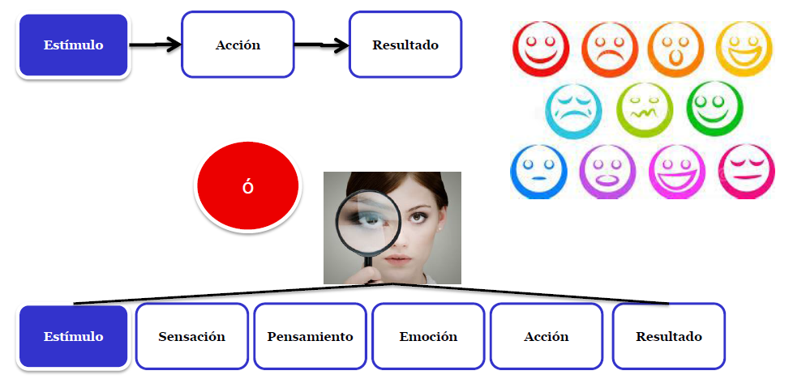
Feedback Emocional
¿Qué tal estás?
¿Cómo te sientes?

Slide 17
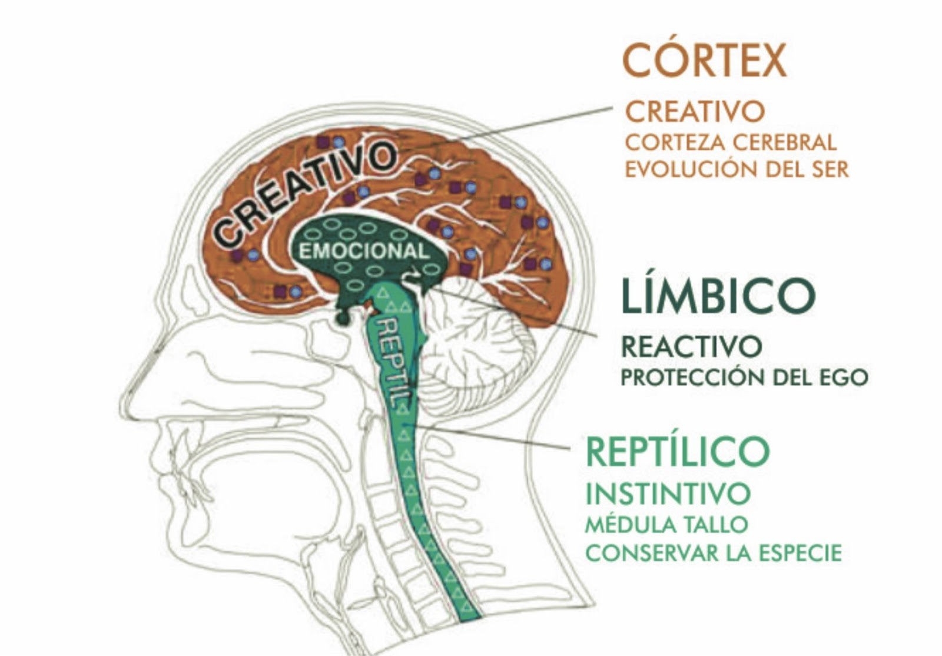
Inteligencia Emocional
Tipos de Cerebros

Slide 18
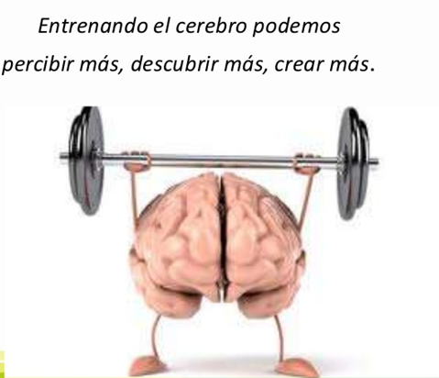
Inteligencia Emocional

Slide 19
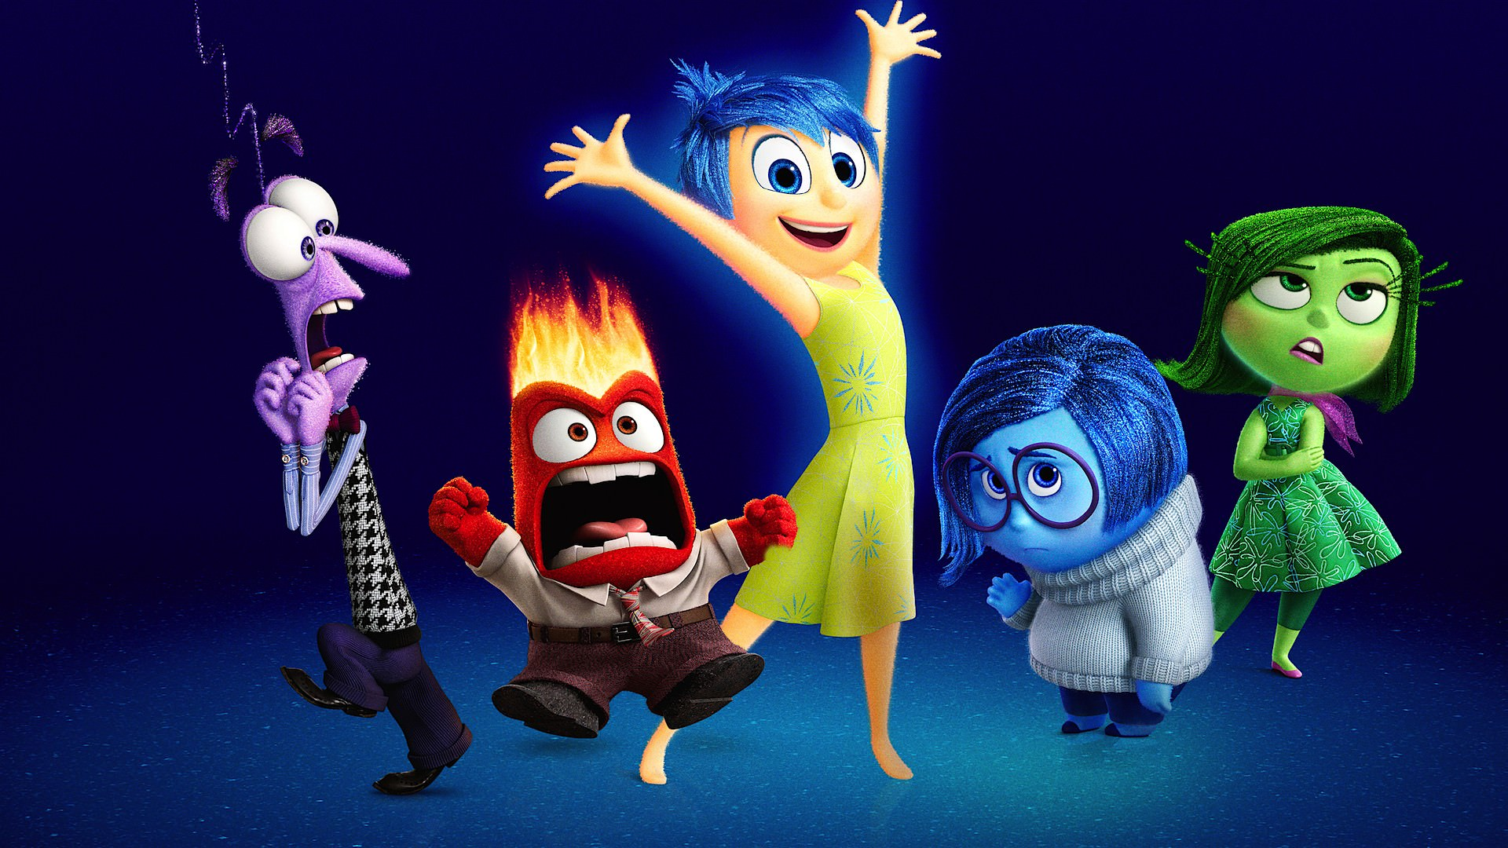
Inteligencia Emocional
Las emociones
Olvidamos las palabras pero no cómo nos han hecho sentir las personas que las dijeron

Slide 20
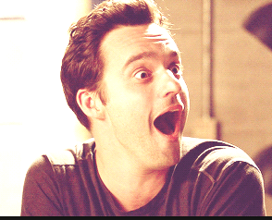
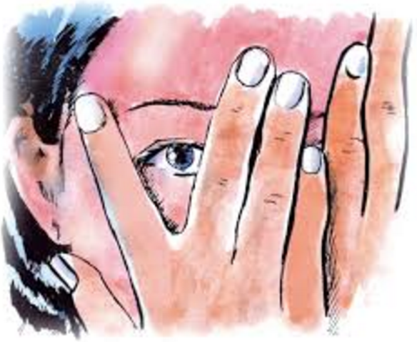
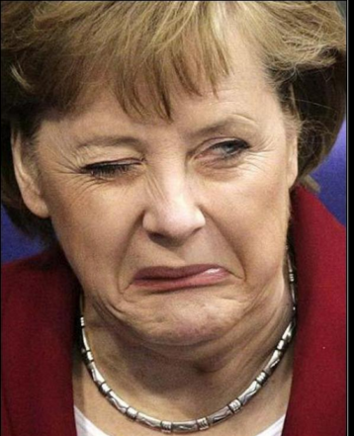
Inteligencia Emocional
Las emociones
El Miedo
La Sorpresa
La Ira
La Tristeza
La Vergüenza
El Asco
La Alegría

Slide 21
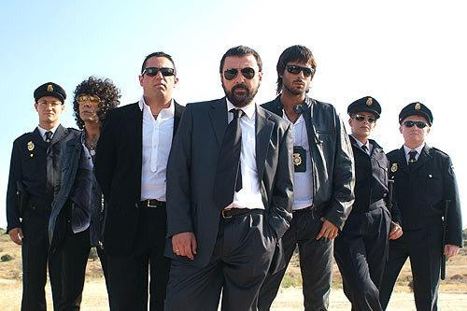
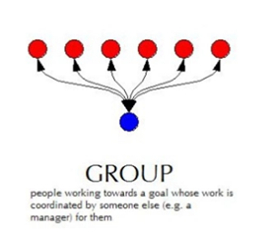
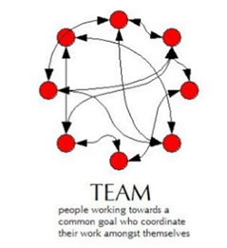
Feedback de Equipo
vs

Slide 22
¿Cuándo necesitas un equipo?
Cuando intentas solucionar problemas complejos en que nadie conoce la respuesta (si es que existe). Si la respuesta es sencilla no necesitas un equipo.
Cuando no está claro el procedimiento a seguir, es necesario compartir el problema con los demás.
Cuando existe la necesidad de que diferentes personas trabajen juntas en una tarea determinada
Cuando se producen cambios rápidos.
NOTA:
Si no reúnes estos criterios, no necesitas un equipo.

Slide 23
Disfunciones de Equipo
Falta de Confianza
Se acepta el error. La gente puede equivocarse.
Sin miedo a equivocarse.
Cultura del error
Falta de Conflicto
Desde armonía artificial hasta el ataque personal.
Si no sabes entre todos te echamos una mano/ si no puedes/ si no quieres.
Gestión del conflicto. Grados del conflicto.
Falta de Compromiso
¿Como actúas ante un cambio?
Falta de Responsabilidad
Falta de Orientación a Resultados
Saber los objetivos sobre los que vas a ser evaluado.

Slide 24
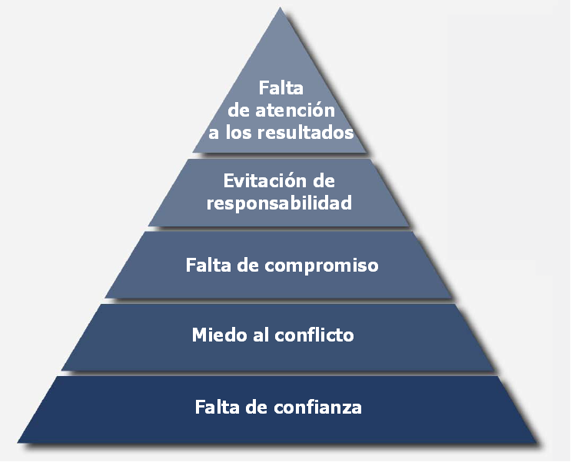
Disfunciones de Equipo
¿y ahora?
¿Quién tiene la razón?

Slide 25
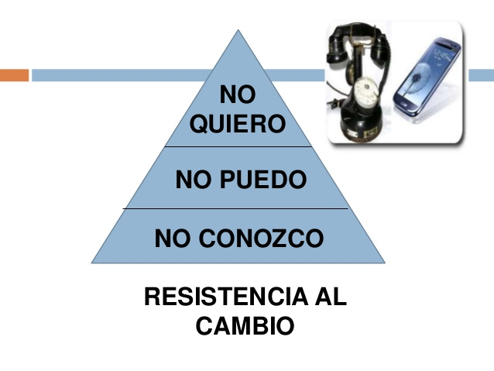
Resistencia al Cambio

Slide 26
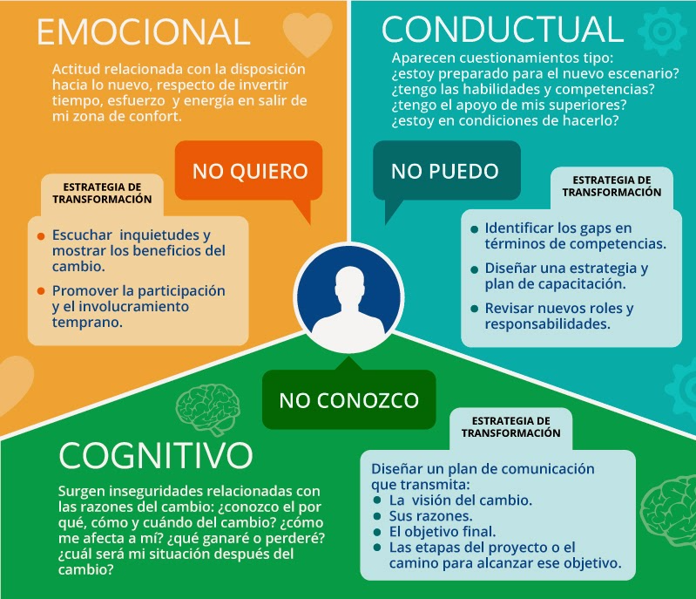
Resistencia al Cambio

Slide 27
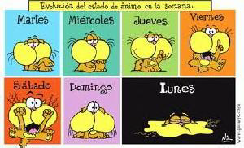
Motivación

Slide 28
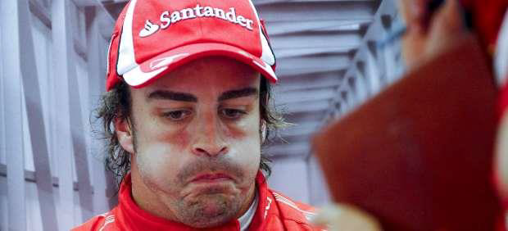
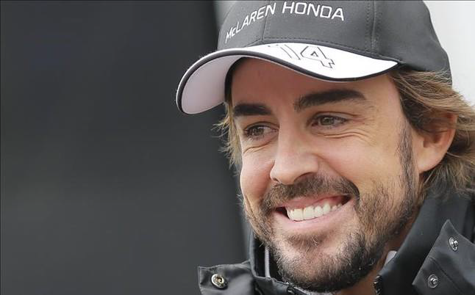
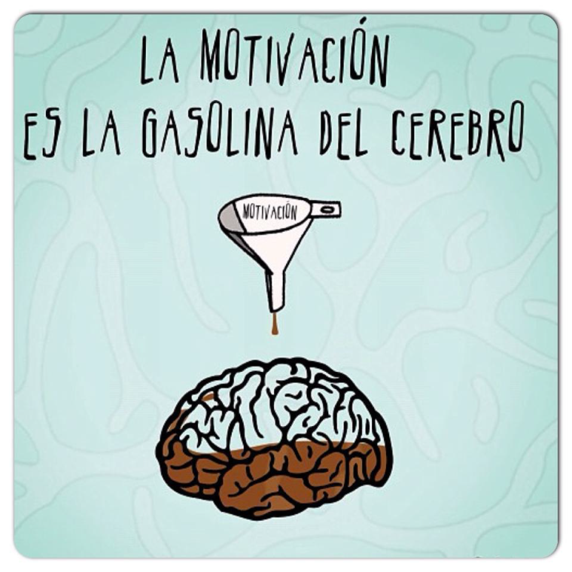
Motivación

Slide 29
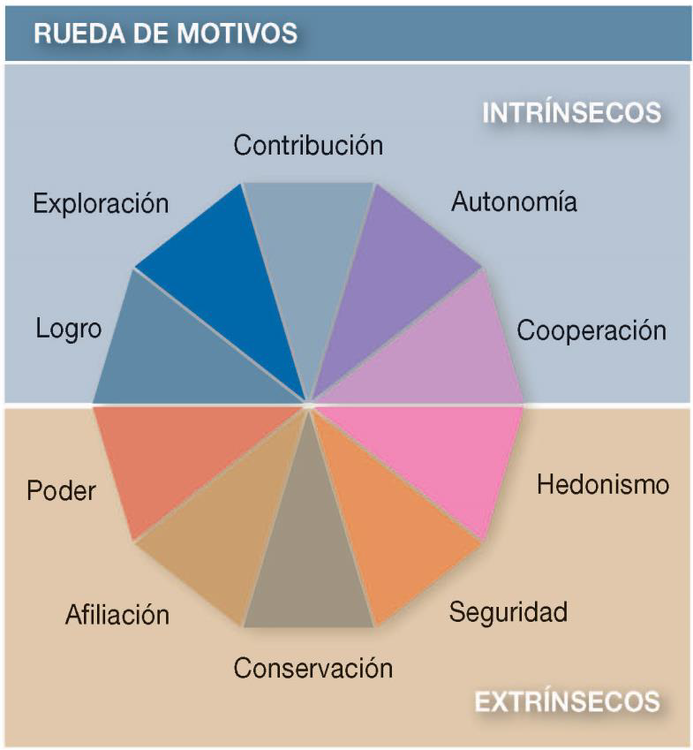
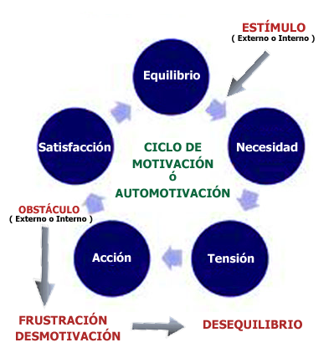
Motivación ¿Qué te motiva?

Slide 30
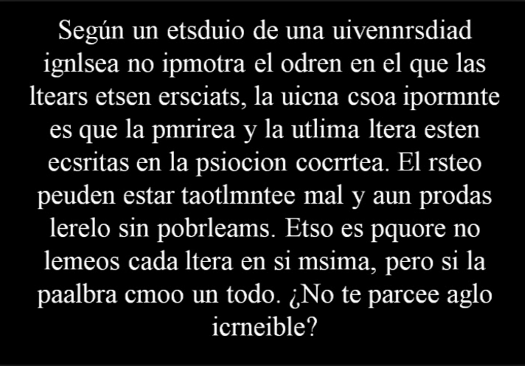
Comedia
“La comedia no está reñida con la seriedad, está reñida con el aburrimiento”
La comedia como herramienta.
Premisa + Remate
Herramientas de comedia.
Exageración
Call back
Regla de tres
Trabajar sobre guión.

Slide 31
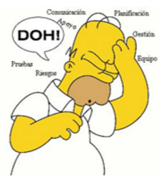
Áreas de mejora
Feedback 360º
Falta de asertividad
No exigir lo mismo.
Decisiones Incoherentes.
Liderazgo débil
Falta de Seguimiento

Slide 32
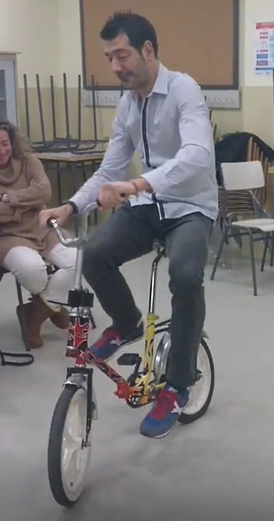
Tan fácil como montar en bici

Slide 33
Toxinas en la comunicación
i. Culpabilizar al otro. Crítica Destructiva.
-La crítica es destructiva cuando va dirigida a la persona y no a sus actos o comportamiento.
-Esta crítica descalifica y ataca al otro sin respeto por su persona.
-Es una forma irrespetuosa de mostrar queja o desacuerdo por algo que hace la otra persona, juzgando sus actos a través de cómo es la persona criticada.
Céntrate en lo que quieres, y no en lo que no quiero.
Hablar desde la primera persona. Desde el “yo”

Slide 34
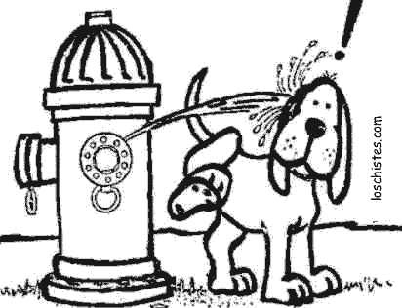
Toxinas en la comunicación
Estar a la defensiva
- Se trata de actitud en defensa de lo que se ha percibido como un ataque
- La actitud defensiva conlleva un ataque al percibido previamente como tal de la otra persona en forma d reproche, juicio, amenaza…
- Esta actitud niega la responsabilidad propia en el conflicto, y por tanto, no asume su parte de aprendizaje o cambio para solucionar el mismo
→Regla del 2%. Tratar como si el 2% fuera cierto.

Slide 35
Toxinas en la comunicación
iii. Amurallamiento, blindaje. Evasión.
- Mostrarse indiferente. Nos distanciamos y desconectamos de los argumentos del otro y del otro mismo como si no fuese conmigo el problema.
- Es una estrategia negativa porque nos aleja de la solución
- Se trata de actitudes de silencio, actitud corporal pasiva, inexpresividad, respuestas lacónicas, posicionándonos por encima del problema.
¿Qué se pierde el otro si te aíslas?
¿Qué es lo peor que puede suceder si hablas?

Slide 36
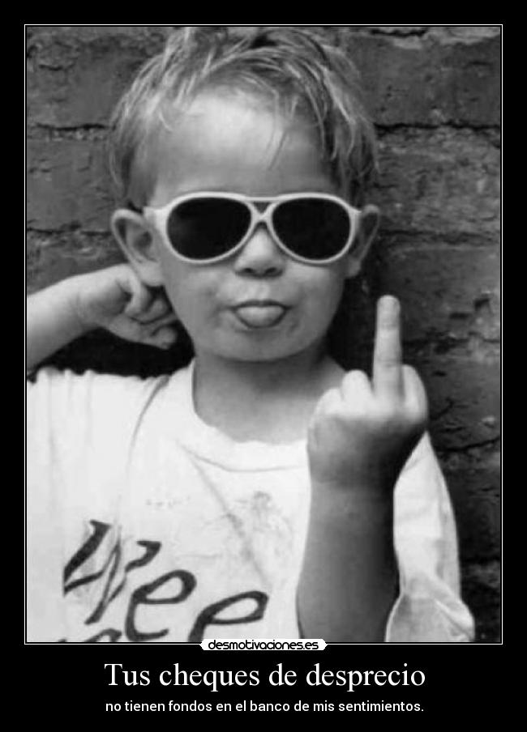
Toxinas en la comunicación
Desdén. Desprecio
- Actitud agresiva y de falta de respeto que se expresan contra la persona
- Supone gestos, insultos, amenazas, burlas, humillaciones e incluso el sarcasmo, cinismo, humor hostil, que implica una actitud de superioridad por parte del que desprecia
- La persona despreciada siente inferioridad y anulación de su persona porque es como si pasase sobre ella y la pisotease.
¿De qué otra forma lo puedes comunicar?
¿Qué te aporta esta actitud?

Slide 37
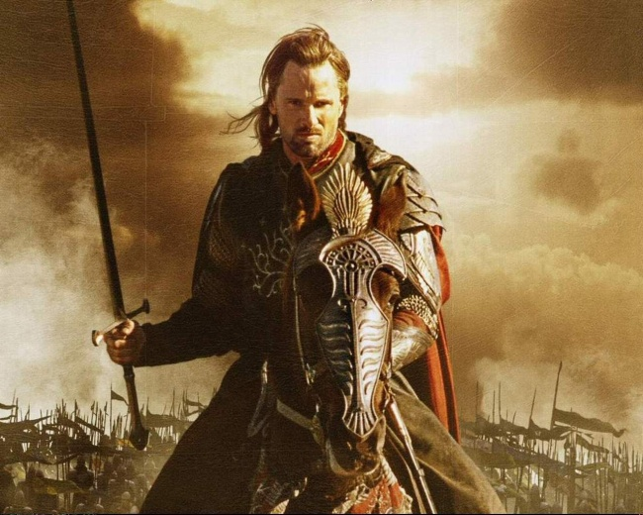
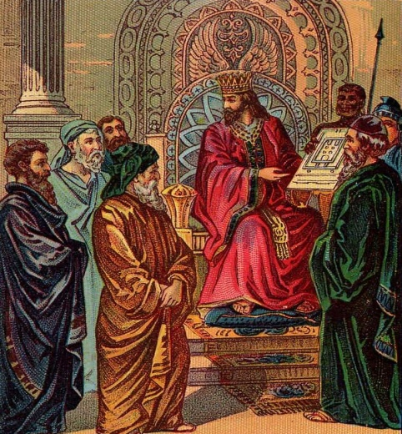
Expresión corporal
Arquetipos
SEDUCTOR
HÉROE
GUERRERO
SABIO

Slide 38
Muchas Gracias

